Slide 1
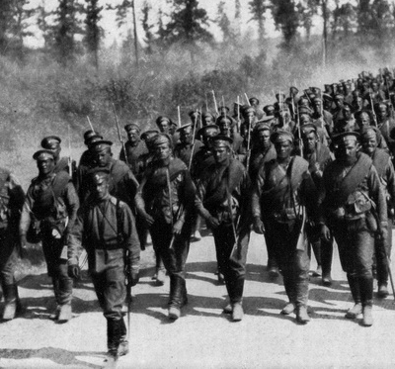
Первая Мировая Война
Работу выполнили студенты 27 группы Рогальский Андрей Чернов Илья

Slide 2
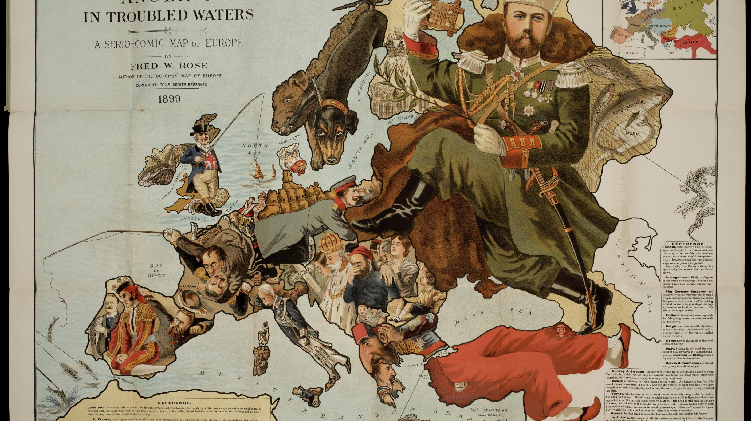
Основные причины

Slide 3
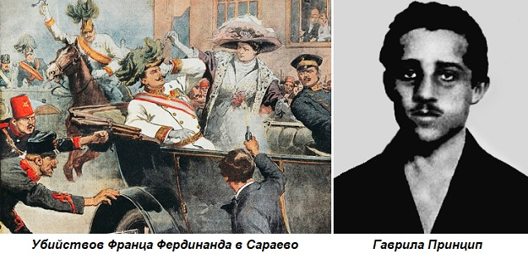
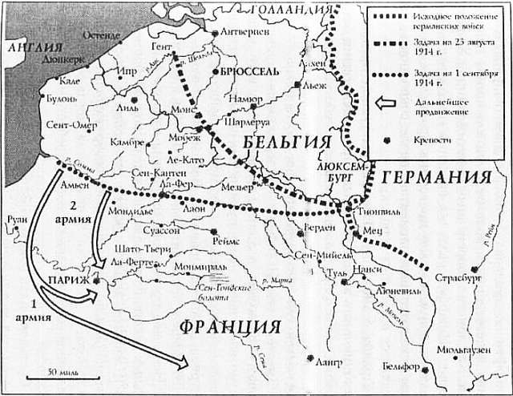
Планы сторон.

Slide 5
Планы сторон

Slide 7
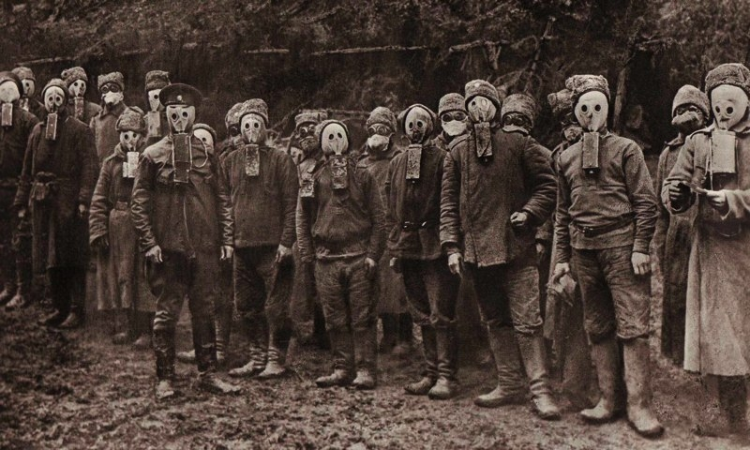
Битва при Ипре

Slide 8
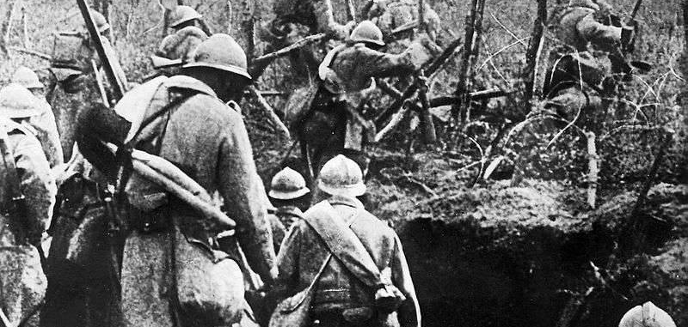
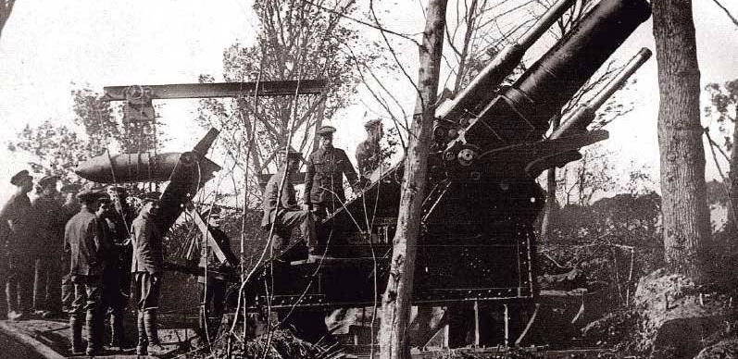
Верденская битва

Slide 9
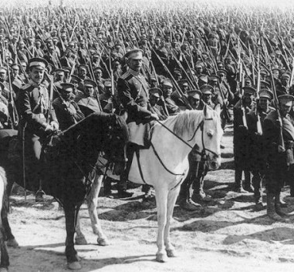
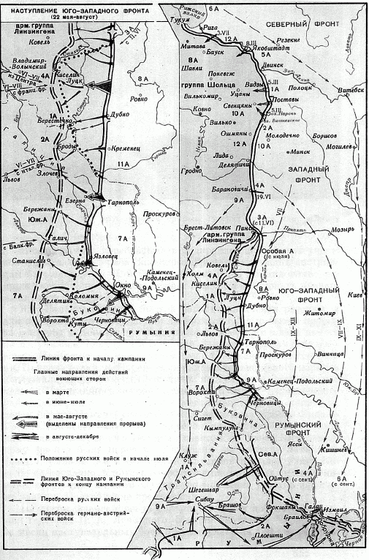
Брусиловский прорыв

Slide 10
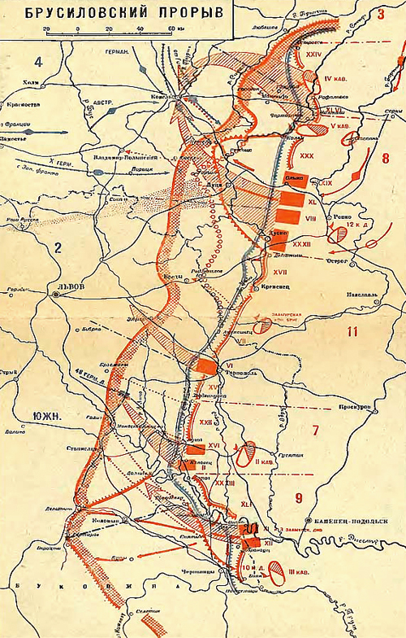

Slide 11
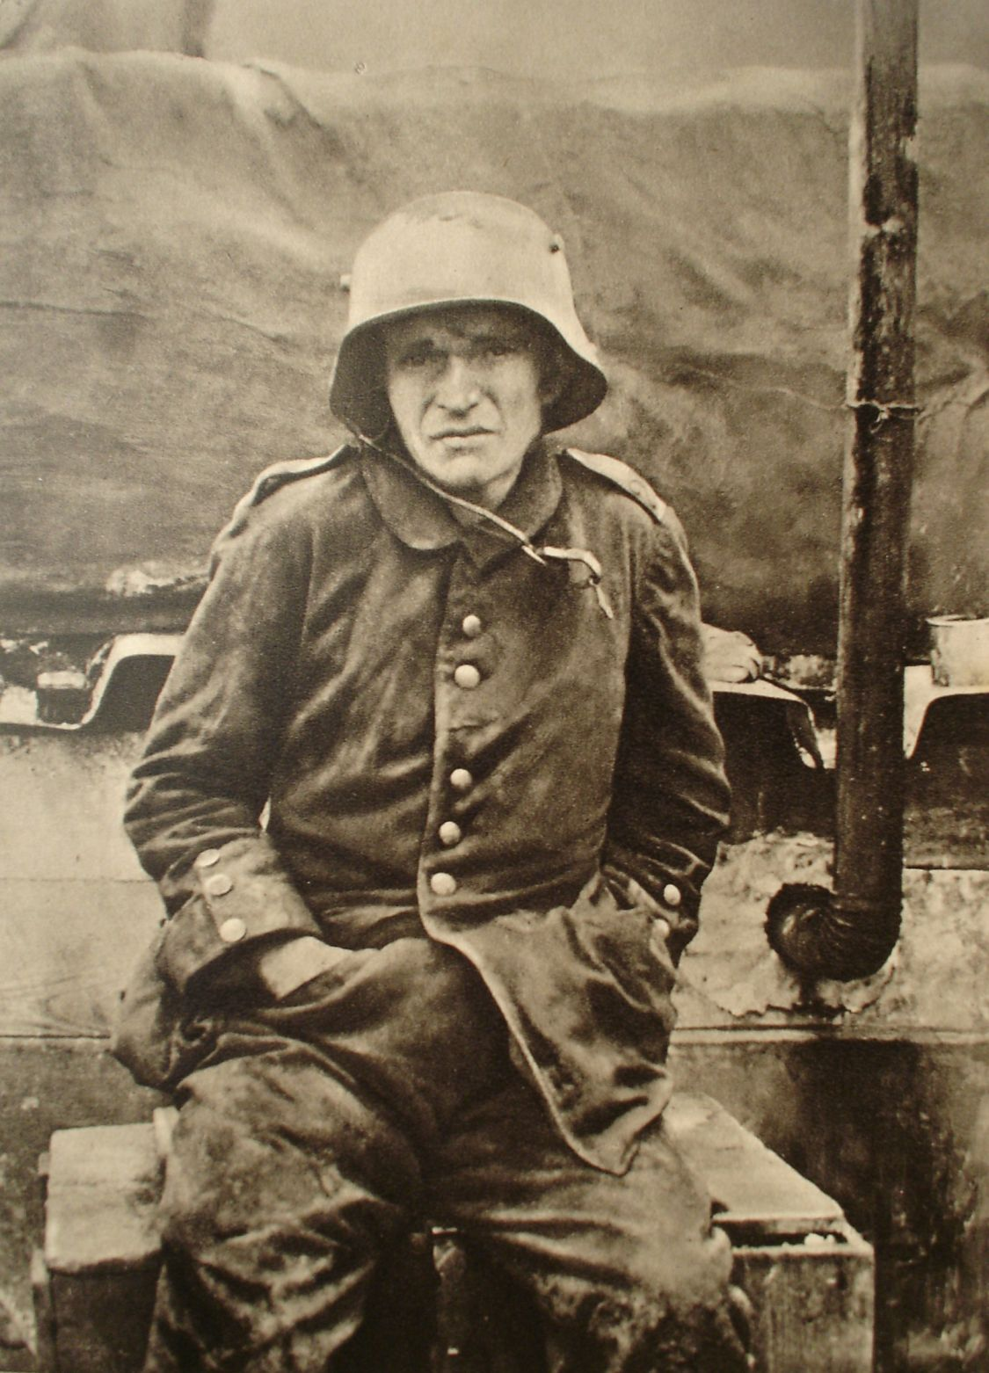
Итоги войны

Slide 12
Основные даты и события
Даты | События Первой мировой войны
1914, 28 нюня | Убийство сербским националистом наследника австро-венгерского престола эрцгер­цога Франца Фердинанда — повод к началу Пер­вой мировой войны
1914, 28 июля | Объявление Австро-Венгрией вой­ны Сербии — начало 1-й Мировой войны.
1914, 1 августа | Германия объявляет войну России.
1914, 3 августа | Германия объявляет войну Фран­ции, ее армия оккупирует Люксембург, захватывает большую часть Бельгии и вторгается во Францию
1914 4 августа | Великобритания объявляет войну Германии и посылает свою армию во Францию.
7 ноября. 1914, сентябрь | «Чудо на Марне» — Марнское сра­жение, в котором французская армия остановила германское наступление на Париж
1914, 29 октября | Вступление в войну Османской империи и начало наступления ее армии в Закав­казье против России и в Египте против Великобри­тании.
1915, 22 апреля | Германская армия впервые при­менила отравляющие газы (близ Ипра в Бельгии)
1916, 21 февраля | Германская армия начала безус­пешный штурм французской крепости Верден, приведший к огромным потерям с обеих сторон («верденская мясорубка», прекратилась 18.12.1916).
1916, 4 июня | Начало успешного наступления рус­ской армии против австрийцев(Брусиловский прорыв»), приведшего к занятию восточной части Галиции.
1916, 1 июля. | Начало безуспешного наступления британской армии на реке Сомма, приведшего к огромным потерям с обеих сторон (завершилось 18.11.1918), в ходе которого британская армия впервые применила танки
1917, 8 марта. | Начало революции в России, при­ведшей к свержению монархии (2.3.1917) и паде­нию боеспособности русской армии
7—8 ноября. | Октябрьский переворот в Рос­сии лиии приход к власти большевиков (с 1919 — ком­мунистов), провозгласивших установление совет­ской власти.

Slide 13
1917, 15 декабря | Заключение перемирия между большевистской Россией и Германией с союзника­ми и начало мирных переговоров в Бресте.
1918, 18 февраля | Окончание перемирия на вос­точном фронте и наступление германской армии и ее союзников, приведшее к оккупации оставшейся части Латвии и Белоруссии, всей Эстонии (провоз­гласила независимость 24.2.1918) и Украины.
1918,3 марта. | Подписание Брестского мирного до­говора между большевистской Россией, с одной стороны, и Германией и ее союзниками, с другой.
1918, июль. | Контрнаступление войск Антанты во Франции, приведшее к началу развала германской армии.
1918, 19 сентября | Начало наступления британ­ской армии в Палестине, приведшее к капитуля­ции Османской империи (30.10.1918).
1918, 24 октября | Начало наступления итальян­ской армии (сражение у Витторио-Венето), привед­шее к капитуляции Австро-Венгрии ее распаду как государства и низложению династии Габсбургов
1918, 4 ноября | Начало революции в Германии, приведшей к свержению династии Гогенцоллернов и провозглашению республики (9.11.1918).
1918, 11 ноября | Компьенское перемирие между войсками Антанты и Германией — официальная дата окончания войны

